Slide 1
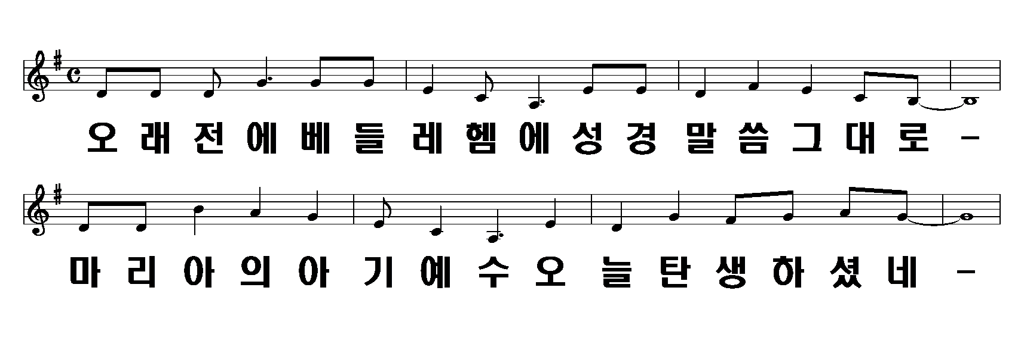
마리아의 아기 예수
1/4

Slide 2
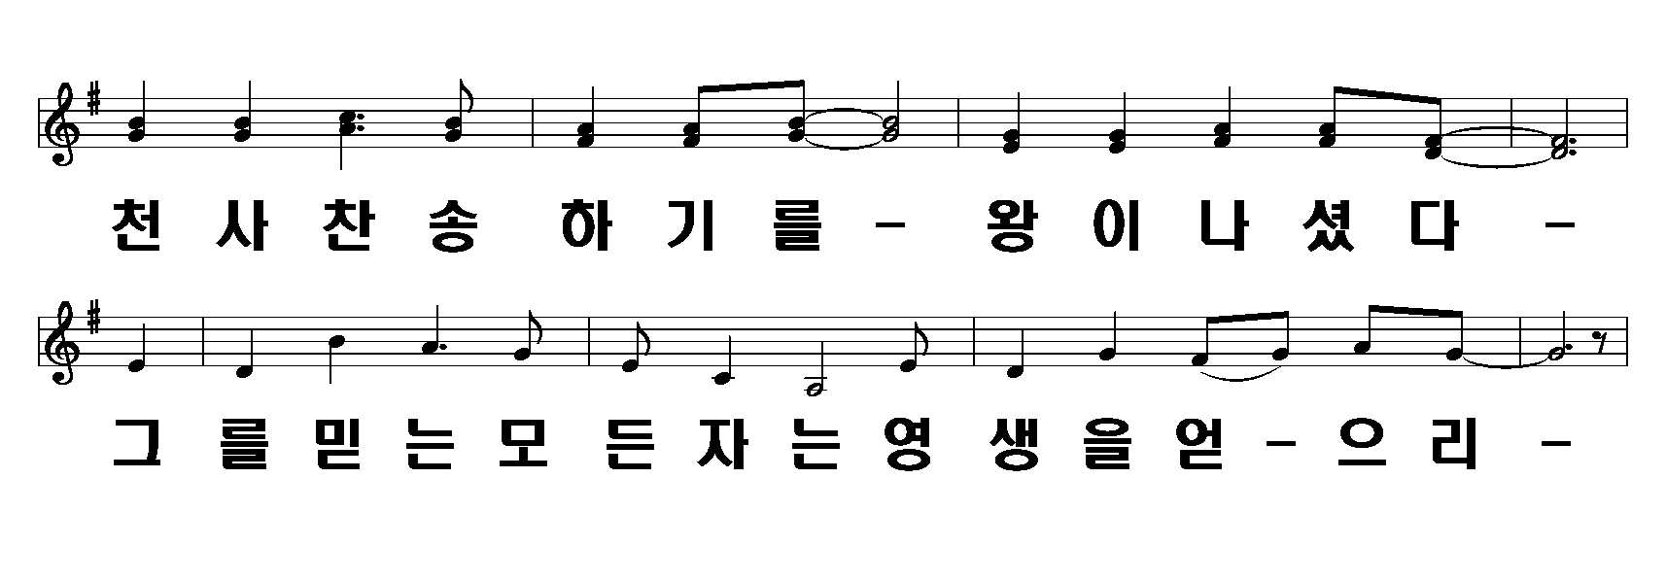
마리아의 아기 예수
2/4

Slide 3
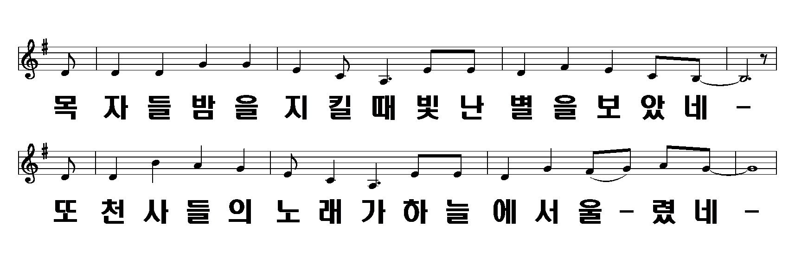
마리아의 아기 예수
3/4

Slide 4
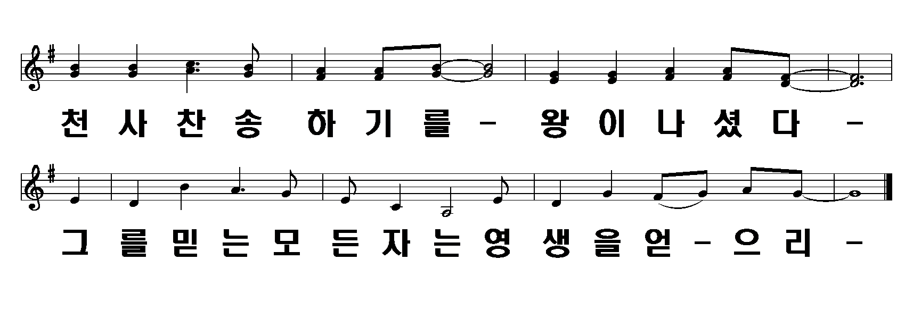
마리아의 아기 예수
4/4

